Slide 1
РЕКА ДОН
МАДОУ №304
г. РОСТОВ-НА-ДОНУ

Slide 2
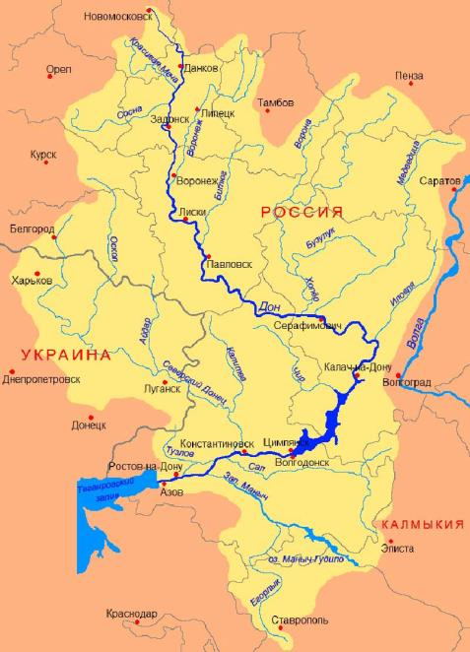
Дон — река в Европейской части России. Исток реки расположен на северных склонах Среднерусской возвышенности, у г. Новомосковска, Тульской области. Пройдя путь длиной в 1870 км впадает в Таганрогский залив Азовского моря.

Slide 3
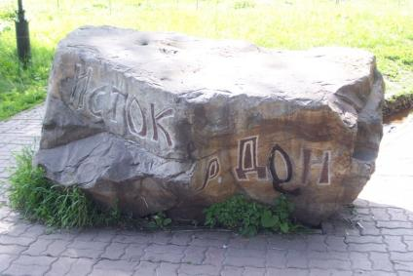
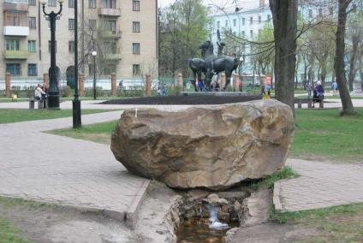
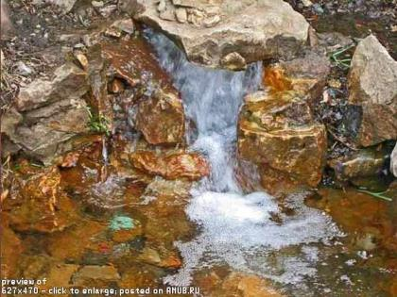
Истоком Дона принято считать «ключ» в Детском парке г. Новомосковска. Здесь установлен архитектурный комплекс «Исток Дона».

Slide 4
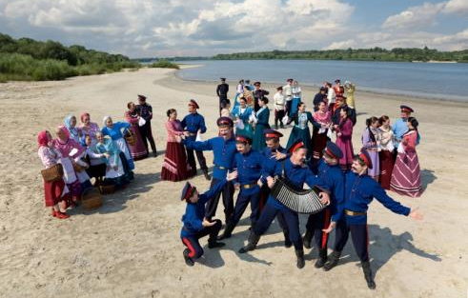
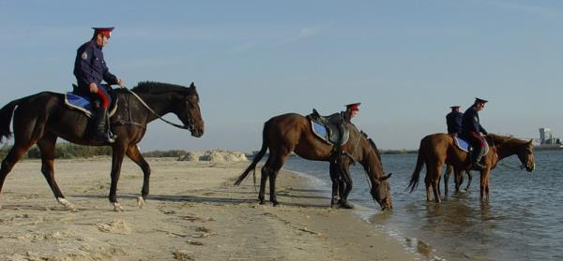
Скорость течения реки небольшая. Эта особенность отражена донскими казаками в эпитете названий реки — «тихий Дон». В песнях донских казаков река именуется – «Дон-батюшка», «наш тихий Дон-батюшка», тем самым ярко отражая характер, величину и значение Дона.

Slide 5
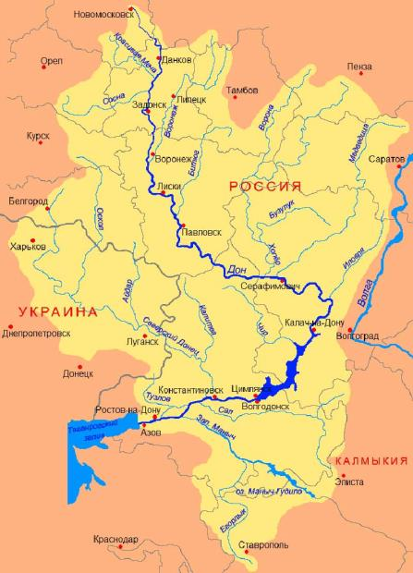
Более 5200 притоков образуют донской бассейн, площадью 422 000 км2, раскинувшийся в основном на плоской, слабо всхолмленной Восточно-Европейской равнине. Бассейн Дона относительно маловоден, так как лежит в лесостепных и степных природно-климатических зонах. Питание Дона и его притоков главным образом родниковое и снеговое.

Slide 6

Традиционно люди живущие на Дону, делят его на Верхний и Нижний Дон. Гидрографически реки большой длины принято делить на три участка: Верхний, Средний и Нижний.
Верхний Дон - участок от истока до впадения реки Тихой Сосны - бежит в узкой долине. Русло извилистое, много перекатов. Главные притоки верховий: Непрядва, Красивая Меча, Сосна - справа, Воронеж - слева.

Slide 7
Достопримечательности Верхнего Дона

Slide 8
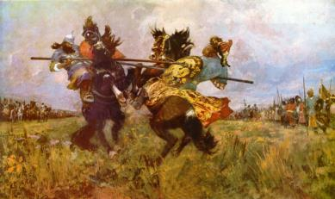
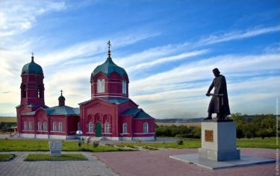
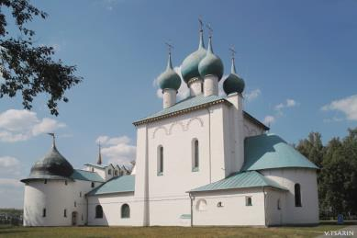
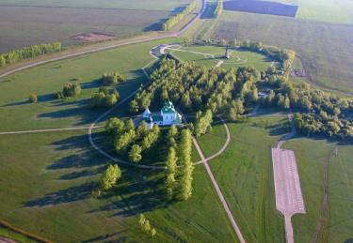
«Куликово поле» - уникальный природно-историческим комплекс, включает в себя многочисленные археологические памятники, памятники архитектуры и монументального искусства и памятники природы.

Slide 9
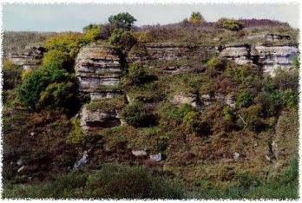
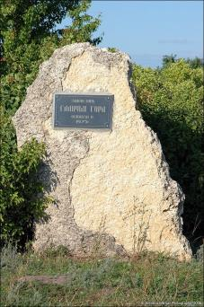
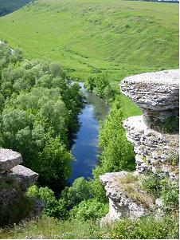
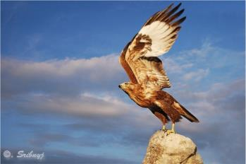
Заповедник «Галичья гора» - основан в 1925 году, он стал первым заповедником Центрального Черноземья. В заповеднике в 1990 году был создан питомник редких видов хищных птиц, занесённых в Красную книгу РФ.

Slide 10
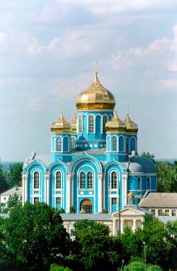
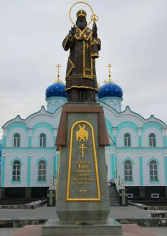
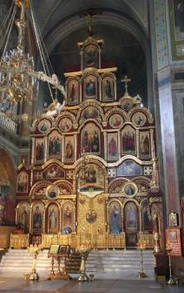
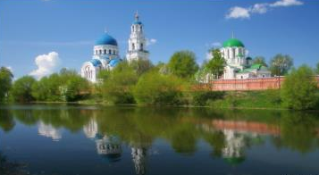
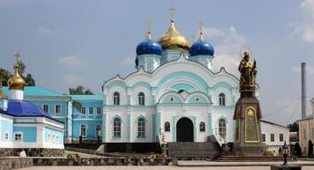
Город Задонск - «Русский Иерусалим». В 17 веке здесь возник Богородицкий Тешевский монастырь - он и дал начало городу.

Slide 11
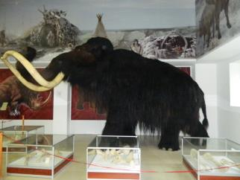
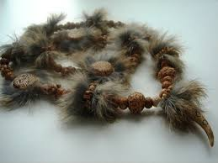
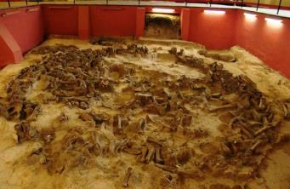
«Kостенки» - историко-археологический музей-заповедник. Расположен у села с оригинальным названием Костенки. Возникло оно в буквальном смысле на костях - костях мамонтов, обитавших здесь в ледниковую эпоху. Здесь были открыты и исследованы жилища из костей мамонта, над одним из которых сооружен павильон-музей. Костенковская коллекция искусства человека палеолита - одна из богатейших в мире.

Slide 12
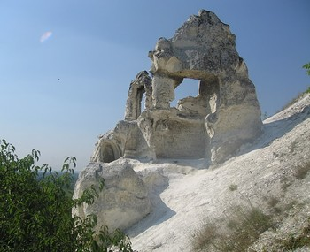
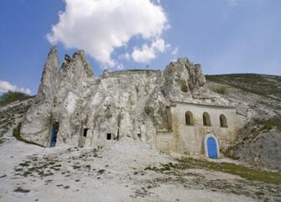
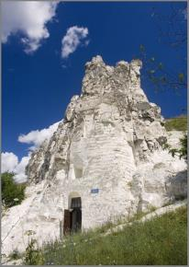
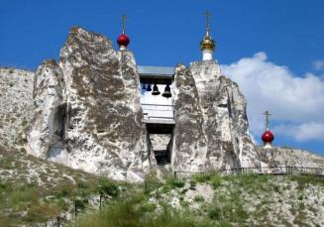
Музей-заповедник «Дивногорье» - музей под открытым небом. На территории музея-заповедника расположены памятники истории архитектуры: пещерные меловые церкви середины XVII в. Памятники природы: меловые столбы, уникальные ландшафтные образования, реликтовая и эндемичная растительность; насекомые - эндемики.

Slide 13
Крупные населенные пункты на Верхнем Дону
Новомосковск, Донской, Епифань, Монастырщино, Данков, Лебедянь, Донское, Задонск, Семилуки, Шилово, Нововоронеж.

Slide 14

Средний Дон - от устья реки Тихой Сосны до г. Калача-на-Дону - долина значительно расширяется. На этом участке в Дон впадают Чёрная Калитва, Богучарка - справа, Битюг, Хопёр, Медведица, Иловля - слева. Среднее течение заканчивается Цимлянским водохранилищем. Создание водохранилища позволило осуществить строительство Волго-Донского судоходного канала.

Slide 15
Достопримечательности Среднего Дона

Slide 16
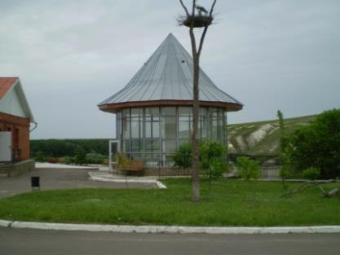
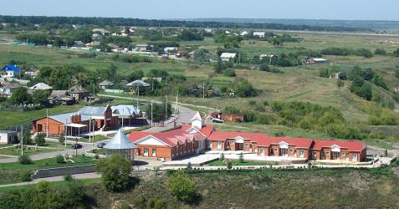
Источник минеральной воды «Белая Горка». В селе Белая Горка Богучарского района Воронежской области существуют подземные источники, которые по уровню минерализации не имеют аналогов в России. Их целебные свойства считаются на порядок выше, чем у многих знаменитых водолечебниц. Здесь был построен санаторий...

Slide 17
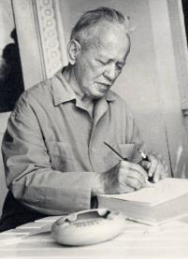
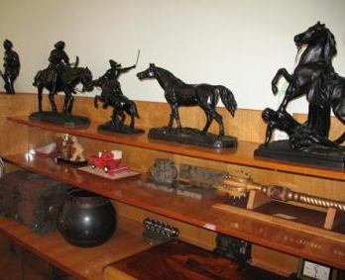
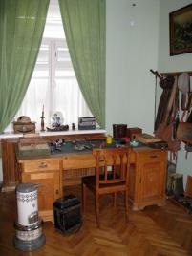
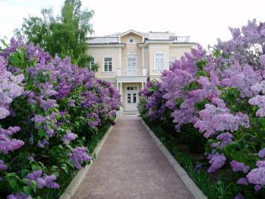
«Государственный музей-заповедник М.А. Шолохова» был создан в 1984 году, в станице Вешенской, Ростовская область. Единственный в России музей этого великого русского писателя XX века, лауреата многих премий в области литературы, в том числе и Нобелевской. Уникальность музея-заповедника состоит в том, что в нём сохраняются все достопримечательности связанные с жизнью и творчеством писателя - Шолоховские места.

Slide 18
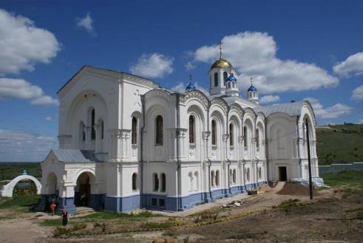
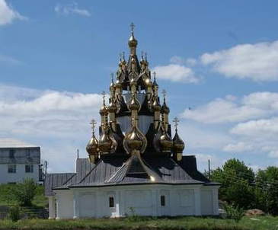
В г. Серафимович, Волгоградская область, Спасо-Преображенский Усть-Медведицкий женский монастырь. Основан донскими казаками в 1638 году (Донской «Межигорский монастырь»). Главное здание монастыря - собор Казанской Божией Матери.

Slide 19
Крупные населенные пункты на Среднем Дону г. Лиски, г. Павловск, ст. Казанская, ст. Вешенская, ст. Усть-Хоперская, г. Серафимович, Клетский, г. Калач-на-Дону.

Slide 20
Нижний Дон — от Калача-на-Дону до устья. Ниже плотины водохранилища река течёт в широкой, от 12 до 25 км долине с просторной поймой. Глубины достигают местами 15 м. Основные притоки в нижнем течении Дона: Северский Донец — справа, Сал и Маныч — слева.

Slide 21
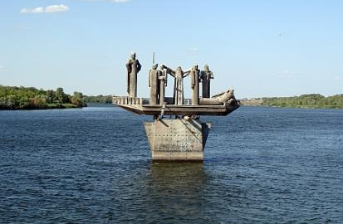
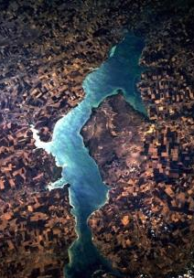
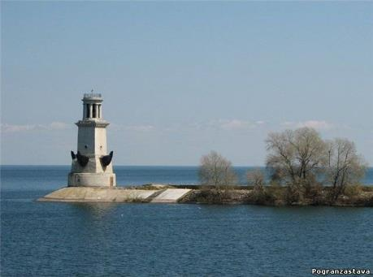
Цимля́нское водохранилище — водохранилище на реке Дон в Волгоградской и Ростовской областях. В водохранилище впадает более 10 рек. Цимлянское водохранилище бывает очень бурным. Цимлянское море является первым крупным равнинным водохранилищем. важная особенность - комплексное использование: для нужд гидроэнергетики, судоходства и ирригации, рыбного и сельского хозяйства (подача воды для орошения земель), водохозяйственно-питьевого водоснабжения.

Slide 22
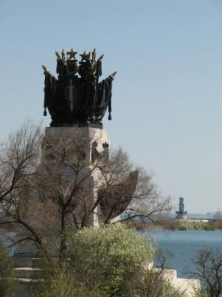
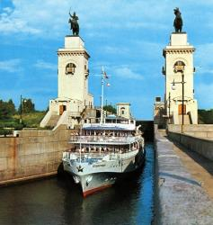
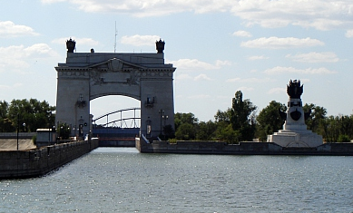
Волго-Донским судоходным каналом. Волго-Донской судоходный канал имени В. И. Ленина соединяет две полноводные реки европейской части России – Волгу и Дон – в месте их наибольшего сближения. Заработавший в 1952 году, Волго-Донской канал связал воедино Белое, Балтийское, Каспийское, Азовское и Черное моря, завершив таким образом проект реконструкции глубоководных судоходных путей Европейской части страны.

Slide 23
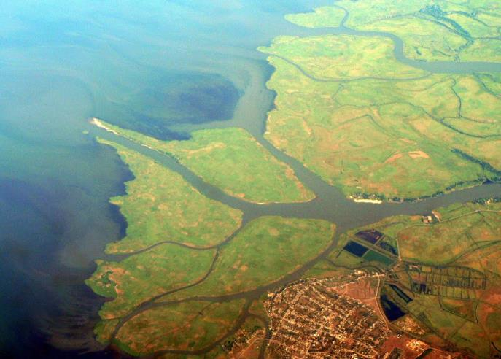
Ниже г. Ростова-на-Дону начинается дельта площадью 340 км2. Русло реки разделяется на многочисленные рукава и протоки, именуемые по донскому — гирла и ерики, среди них самые большие — Мертвый Донец, Каланча и Кутерьма.

Slide 24
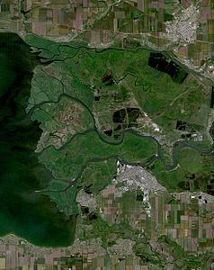
Дельта Дона .
Пересекая всю территорию Ростовской области с востока на юго-запад, Дон впадает в Таганрогский залив Азовского моря, образуя обширную дельту (гирло), с большим количеством рукавов и проток (ериков).

Slide 25
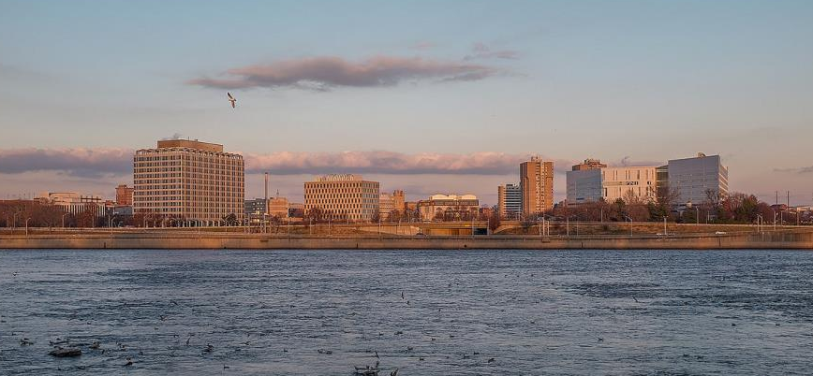
Азовское море и система р. Дон — единый экологический комплекс. Водные ресурсы Дона в значительной мере определяют режим и продуктивность моря. Для сохранения уникальной природы дельты Дона создан Донской природный парк.

Slide 26
Притоки
Чир, Цимла, Россошь, Кумшак, Кагальник, Северский Донец, Керчик, Тузлов,
Темерник - справа;
Аксай Есауловский, Аксай Курмоярский, Черная, Сал, Западный Маныч – слева.

Slide 27
Достопримечательности Нижнего Дона

Slide 28
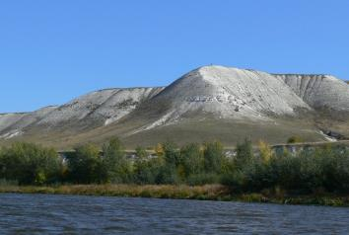
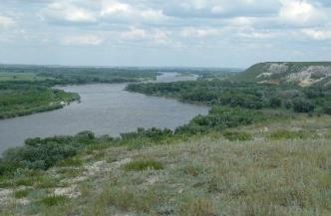
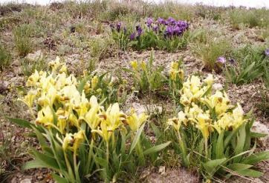
Природа парка «Донского» поражает своим разнообразием: огромные мелованные горы прорезанные глубокими оврагами-каньонами чудесным образом сочетаются с обширными массивами степей, заливными лугами, пойменными и нагорными лесами, озерами-старицами, которые соединяются с рекой только во время разлива, и конечно же с великим Доном с его тихими чистыми водами, рыбными омутами и прозрачными плесами. На территории парка последовательно сменяются две природные зоны: лесостепная и степная: Задонская степь, расположенная в низменности, и Придонская степь, где преобладают горные породы.

Slide 29
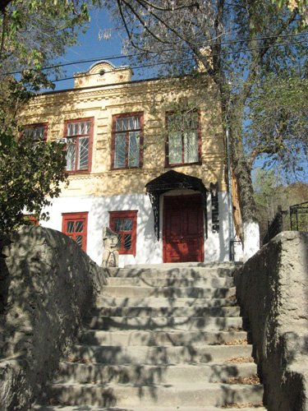
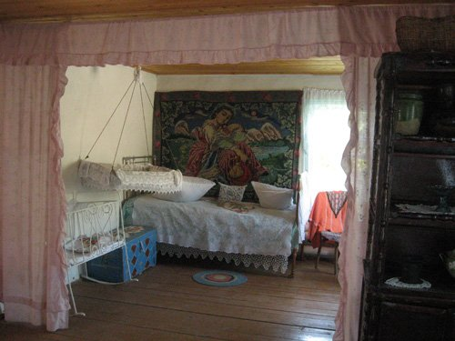
Раздорская этнографический музей-заповедник. Станица Раздорская – первая столица донского казачества. До 1622 года здесь находился центр войска донского. Сегодня Раздорский этнографический музей-заповедник продолжает хранить богатые традиции казачьей культуры, в том числе: архитектуры, быта, фольклора.

Slide 30
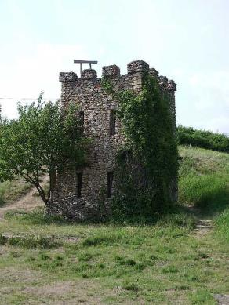

«Танаис» - античный город (III в. до н. э. — V в. н. э.) в гирле р. Дон - на рукаве Мертвый Донец, у хутора Недвиговка. Основан боспорскими греками - первые века н. э. входил в Боспорское царство. Заповедник Танаис — один из больших в России археологических музеев-заповедников. На площади более 3 тыс. га - ансамбль памятников истории и культуры разных времен и народов, от эпохи палеолита до памятников жилой и культовой архитектуры XIX века.

Slide 31



«Азовский краеведческий музей» - остатки турецкой крепости; Алексеевские ворота (1801—1805) и фундаменты Троицких ворот, пороховой погреб (1799); диорама "Азовский поход Петра I в 1696 году".

Slide 32
Крупные населенные пункты на Нижнем Дону г. Цимлянск, г. Волгодонск, ст. Романовская, г. Константиновск, г. Семикаракорск, ст. Багаевская, ст. Старочеркасская, Новочеркасск (на рукаве р. Аксай), г. Аксай, г. Ростов-на-Дону, г. Азов

Slide 33





Дон судоходен от устья до г. Воронежа. Крупные порты на Дону в городах: Лиски, Калач-на-Дону, Волгодонск, Ростов-на-Дону, Азов.

Slide 34
Презентация основана на материале сайта «Река Дон» http://tihiy-don-river.narod.ru/
Выполнила:
Лысенко Марина Анатольевна
Воспитатель МАДОУ №304 г. Ростов-на-Доу
2014 г.

